Slide 1


教学课件
物理 九年级全一册 北师大版

Slide 2
第十四章 磁现象
三、电流的磁场

Slide 3
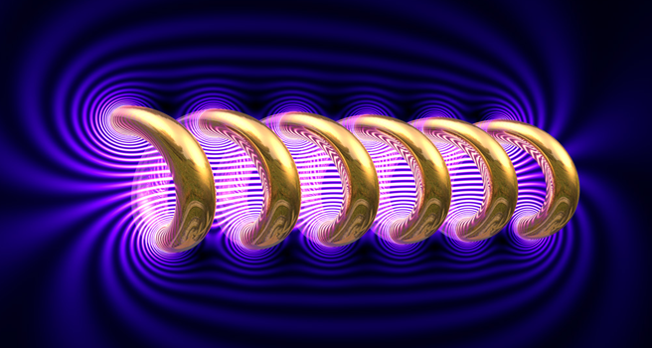

Slide 4

1.知道电流周围存在磁场，知道通电螺线管对外相当于一个磁体，会用右手螺旋定则确定相应磁体的磁极和通电螺线管的电流方向。
2.培养学生初步的观察能力、实验能力、分析概括能力、作图能力。
3.培养学生良好的学习习惯，实事求是的科学态度。

Slide 5
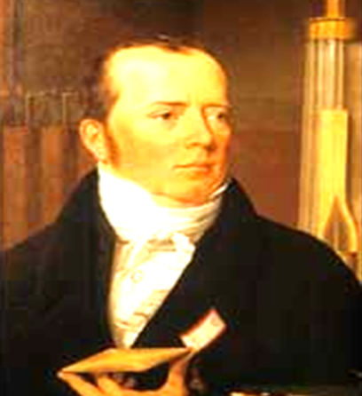
1820年丹麦物理学家奥斯特发现电流的磁现象

Slide 6
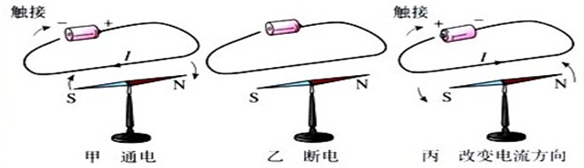
探究奥斯特实验
1.把通电的直导线平行地放在静止小磁针的上方，观察小磁针是否发生偏转？
2.把断电的直导线平行地放在静止小磁针的上方，观察小磁针是否发生偏转？

Slide 7
1.接通电路，导线中有电流,小磁针发生偏转；
2.断开电路，导线中无电流 , 小磁针恢复到原来的指向，不再发生偏转。
结论：通电导体周围存在磁场，即电流的磁场。

Slide 8
改变电流的方向,观察小磁针的偏转方向有什么变化？
小磁针的偏转方向发生改变，指向与原先相反。
结论：电流的磁场方向与电流方向有关，改变电流方向，磁场的方向也随之改变。

Slide 9
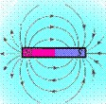

通电螺线管的磁场

Slide 10
条形磁铁
1.通电螺线管周围铁屑分布状态与 相似,因此，其周围的磁场与条形磁铁 。通电螺线管的两端相当于条形磁体的 。
2.通电螺线管两端的极性跟螺线管中 的方向有关。
相似
两个极
电流

Slide 11
右手螺旋定则
1.作用：判定通电螺线管的磁极与电流方向的关系。
2.方法：用右手握住螺线管，让四指弯曲且与螺线管中电流的方向一致，则大拇指所指的那端就是通电螺线管的N极。

Slide 12
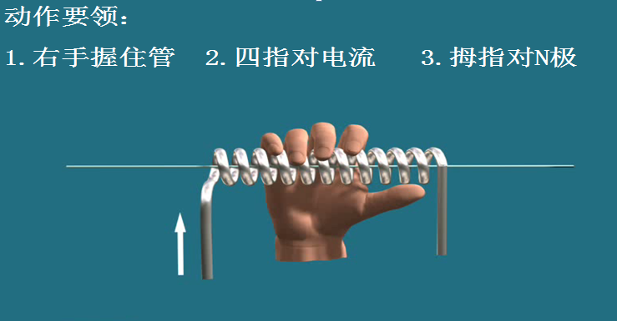
S
N
I

Slide 13
判断方法演示
N
S
S
N

Slide 14

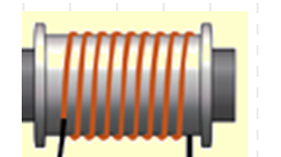
1.画出下列两组螺线圈的磁场方向
S
S
N
N
Ｉ
Ｉ

Slide 15
2.在下图中标出通电螺线管的N极和S极。
S
N
N
S
( a )
( b )
N
S
S
N
( c )
( d )

Slide 16
3.根据小磁针静止时指针的指向，判断出电源的正负极。
S
N
N
S
+
电源
-

Slide 17

一、奥斯特实验
结论1：通电导体周围存在磁场，即电流的磁场。
结论2：电流的磁场方向和电流的方向有关。

Slide 18
二、通电螺线管的磁场
1.通电螺线管的磁场与条形磁铁相似。通电螺线管的两端相当于条形磁铁的两个磁极。
2.通电螺线管两端的极性跟螺线管中电流的方向有关

Slide 19
三、右手螺旋定则：
用右手握住螺线管，让四指弯曲且跟螺线管中电流的方向一致，则大拇指所指的那端就是螺线管的N极。

